Slide 1

Clave UNAM 1057

Slide 2
Equipo 5
Profesora Rita Rivas Roa
Temas Selectos de Morfología
Profesor Ricardo Jasso Jaimes
        Estadística
Profesora Alma Ivette Trujillo Tamez
        Derecho

Slide 3
Equipo 5
Fecha de realización del proyecto: maestros de 6º. Año de preparatoria, aplicaría para el
Ciclo escolar 2020 – 2021
Inicio septiembre 2020 – término mayo 2021
Nombre del proyecto:
Problemática social en los adolescentes y la sexualidad.

Slide 4
Indice
Productos generados en la 1ª. Reunión de trabajo…5
Fotografías ………………………………………………………….7
Contenidos involucrados en el proyecto………………...8
Planeación de actividades generales ….....................9
El arte de formular preguntas (producto 4)…………..11
Procesos de indagación (producto 5)…………………..12
Análisis Mesa de expertos (producto 6)……………....14
Experiencias de éxito (producto 7)……………………...18
Elaboración del proyecto (producto 8)………………...24
Fotografías (producto 9)………………………………….…26

Slide 5
índice
Evaluación tipos, herramientas y productos de aprendizaje, organizadores Gráficos (producto 10) ……..……………………… 30
Evaluación, formatos Planeación General, Planeación Sesión por Sesión (Producto 11) ………………………………………………… 34
Formas de Evaluación para el Proyecto Interdisciplinario ..… 40
Evaluación de formatos (Producto 12) ……………………………….50
Fotos ……………………………………………………………………………… 58
Conclusiones de la Reunión de Zona ……………………………….. 60
Pasos para una infografía (Producto 13) ………………………….. 65
Infografía (Producto 14) ………………………………………………….. 66
Reflexiones personales (Producto 15) ……………………………… 67

Slide 6
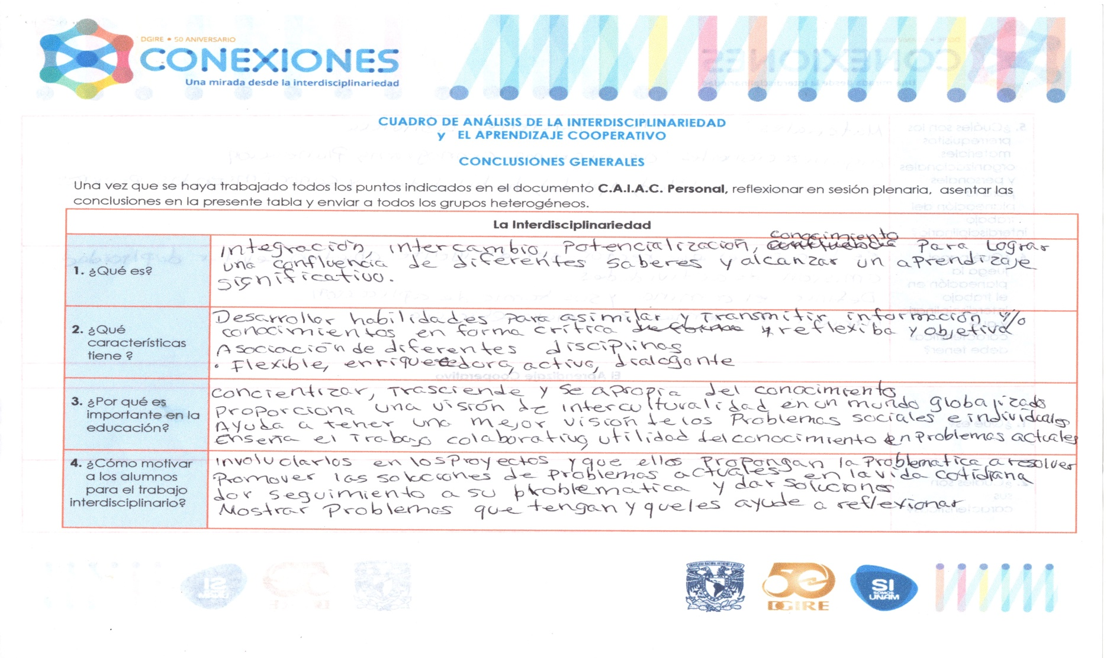
Productos 1ª. Reunión de trabajo
C.A.I.A.C. Conclusiones Generales.

Slide 7
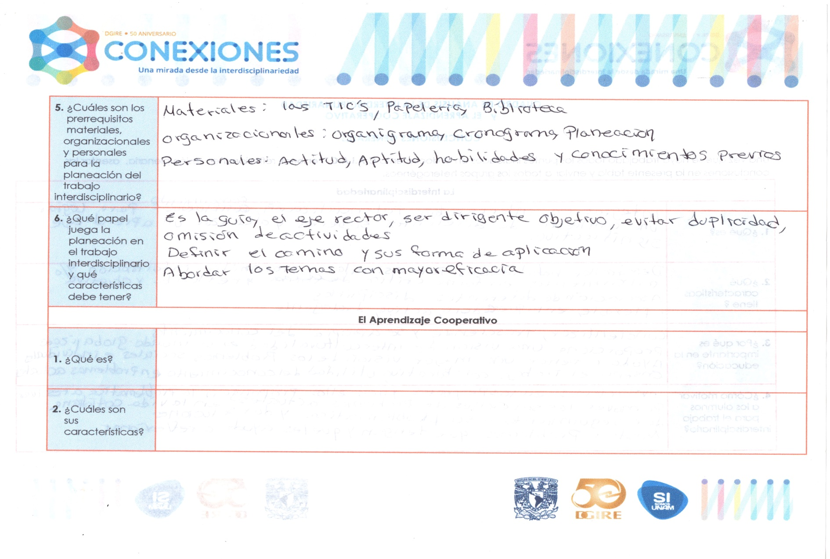

Slide 8
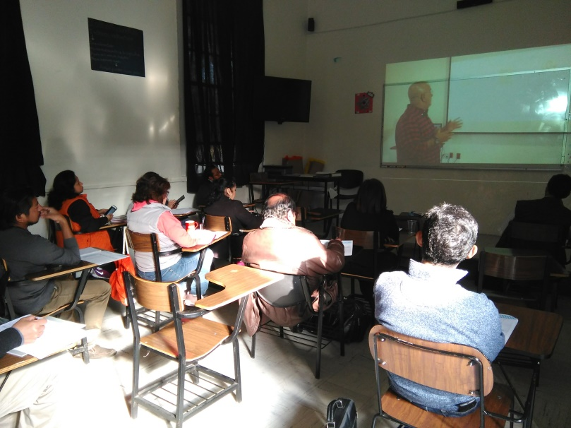
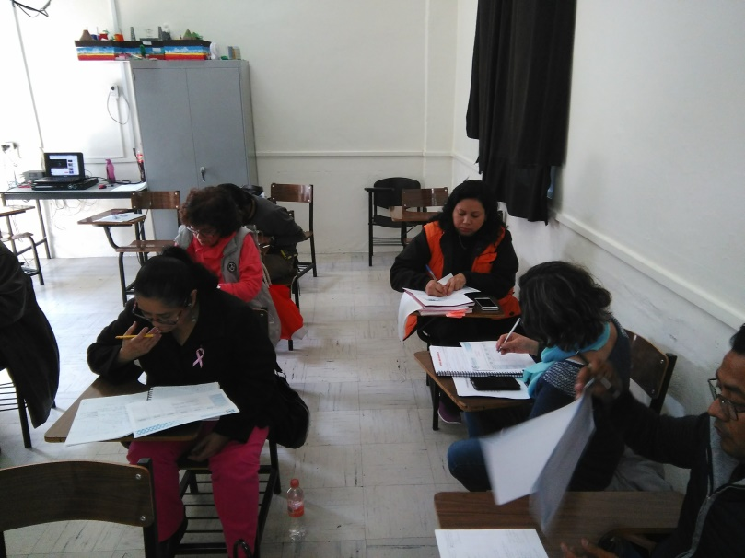
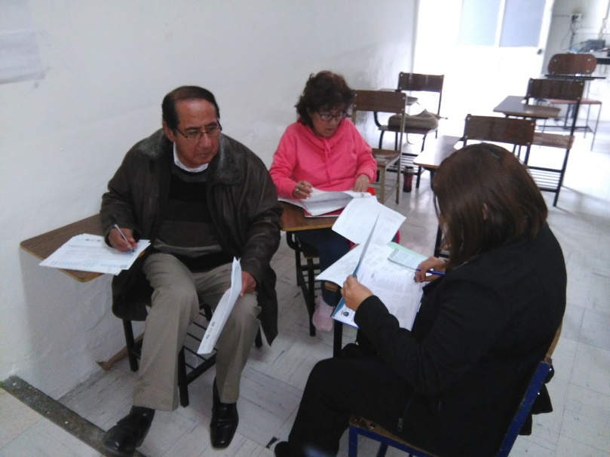
Fotografías 1ª. Reunión de trabajo

Slide 9
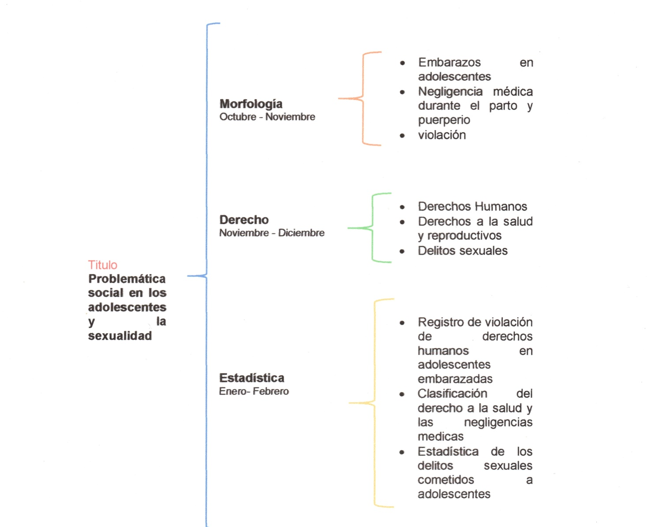
Contenidos relacionados

Slide 10
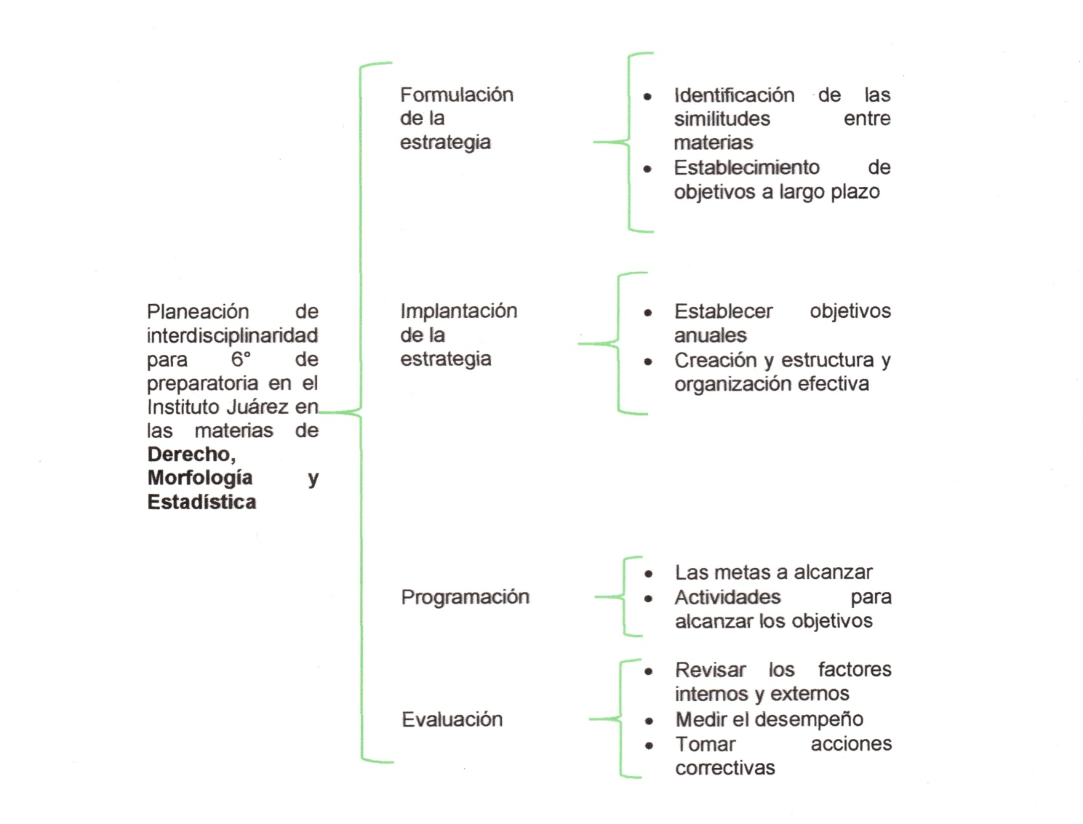
Planeación de actividades

Slide 11
2° reunión de trabajo

Slide 12
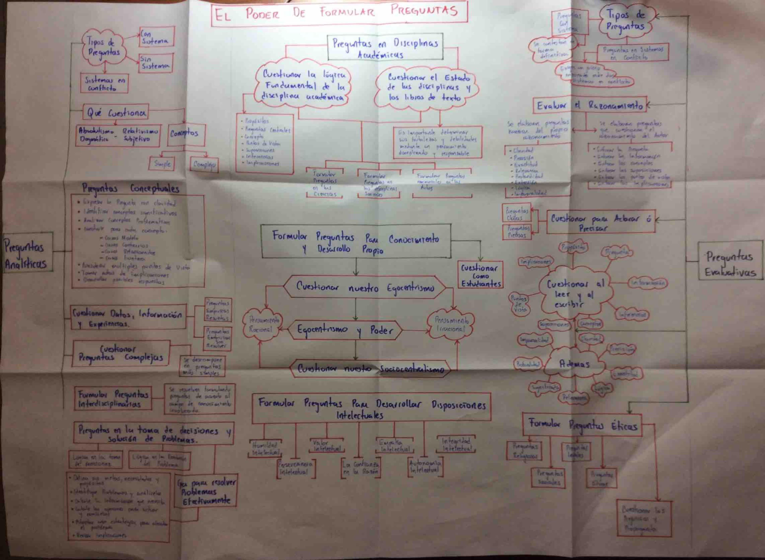
Producto 4
El arte de formular preguntas

Slide 13
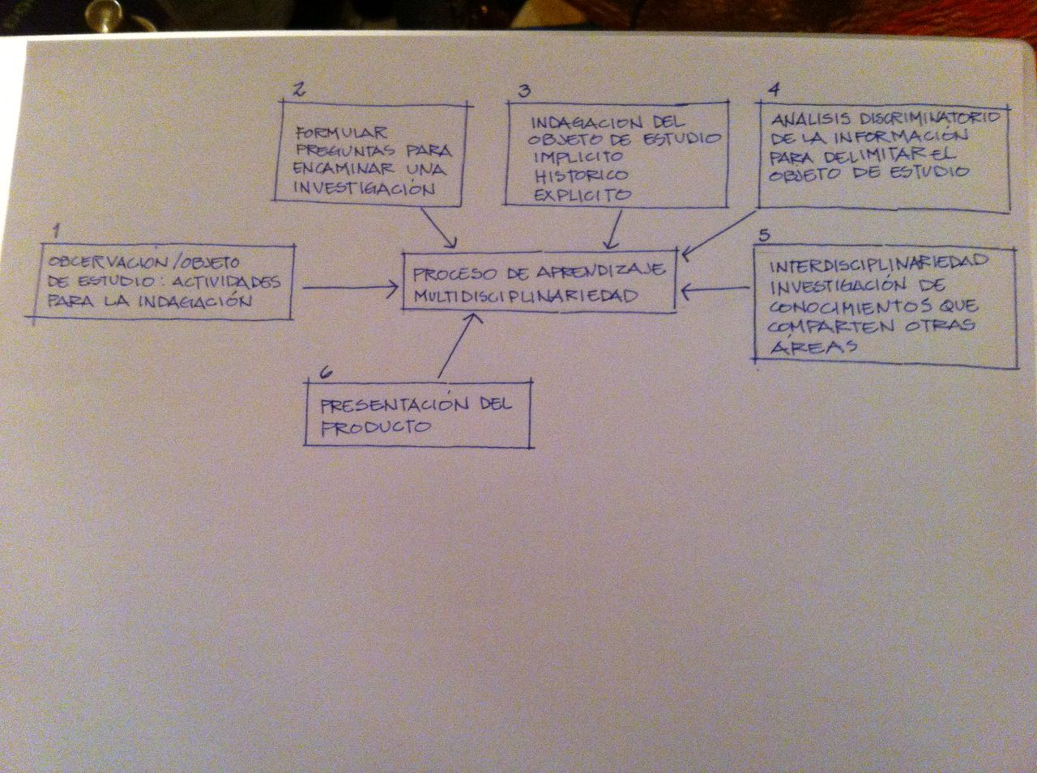
Producto 5 procesos de indagación

Slide 15
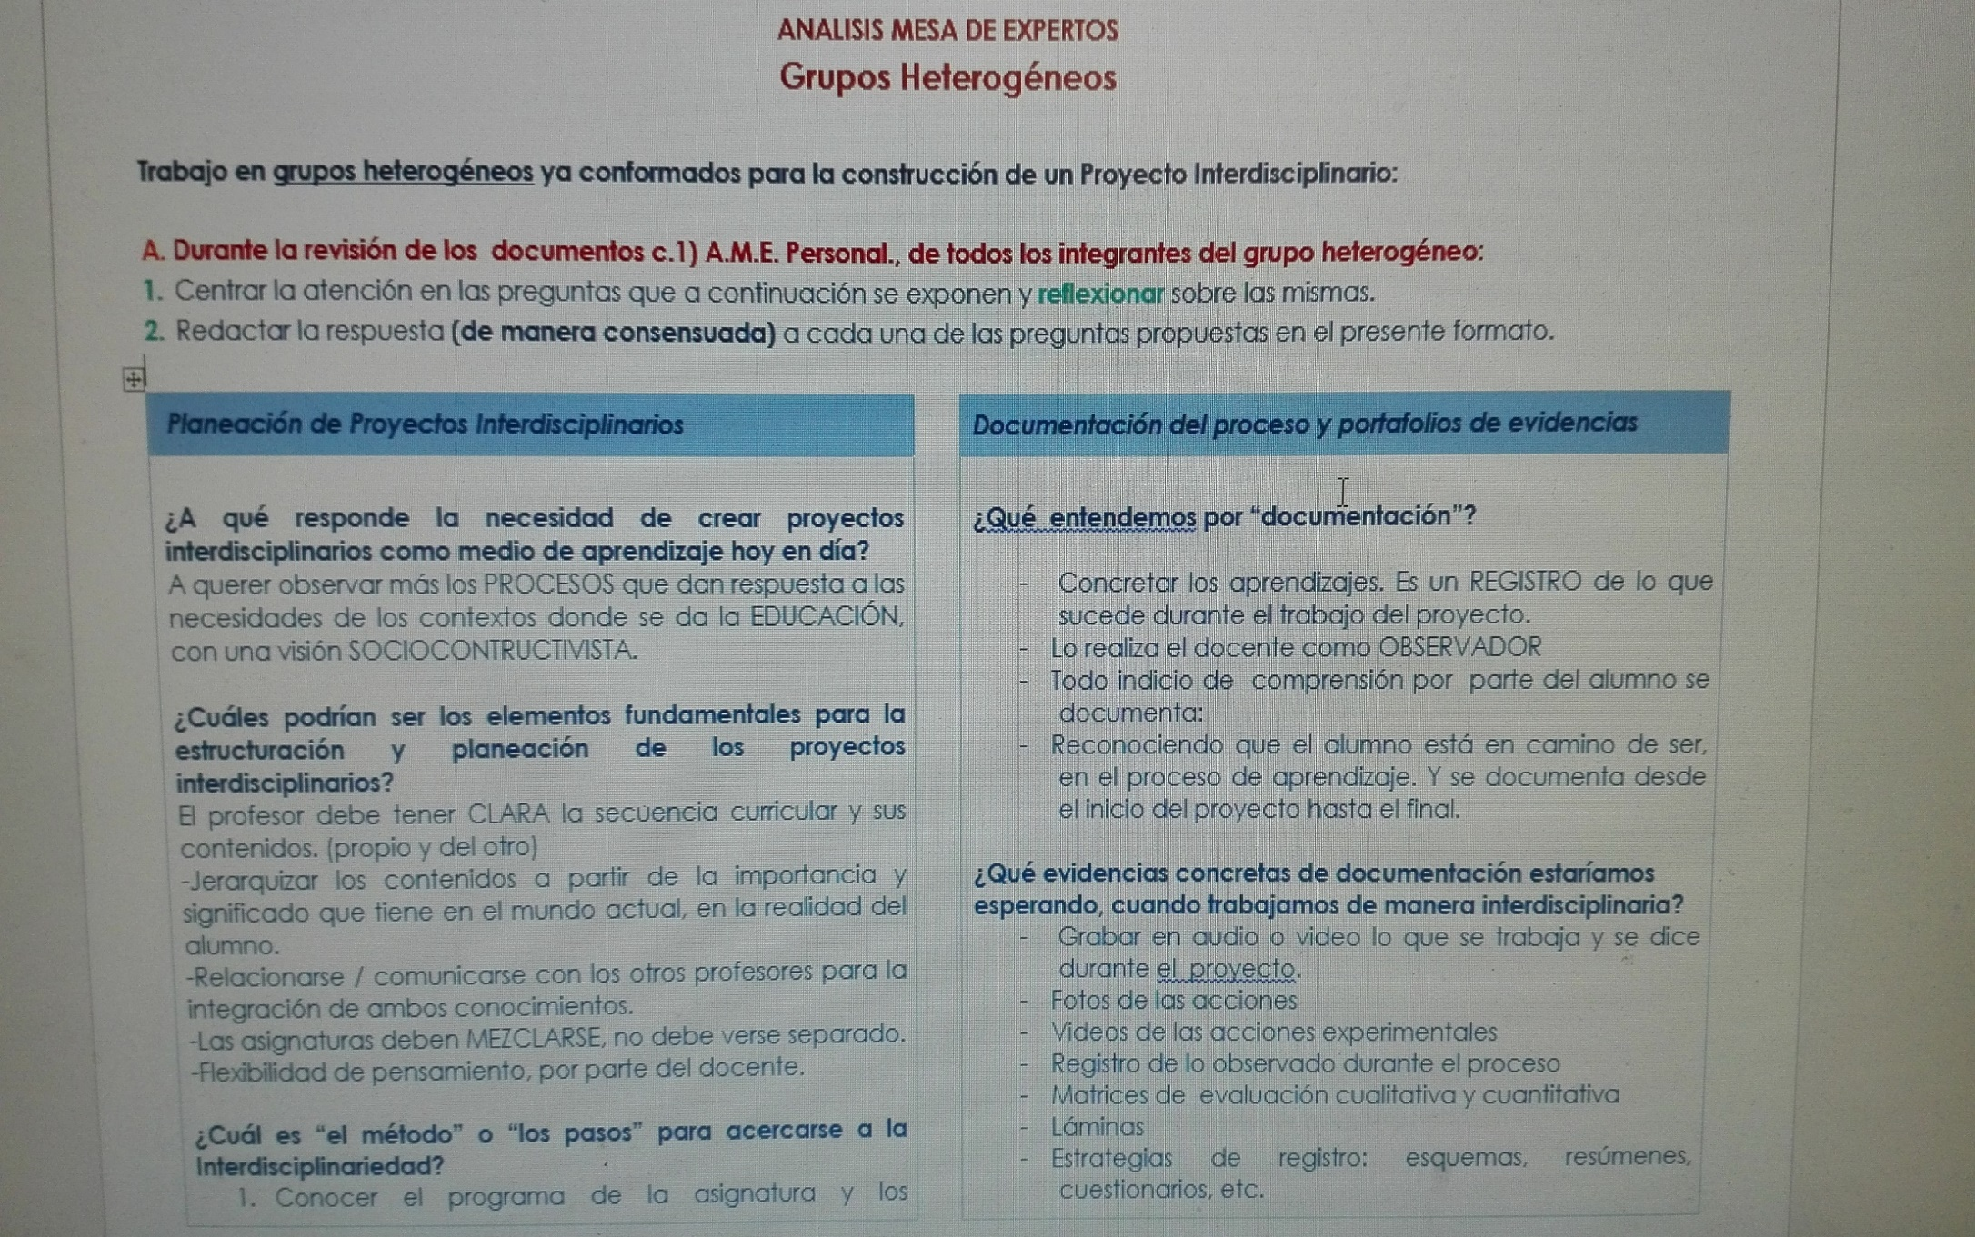
Producto 6 mesa de expertos

Slide 16
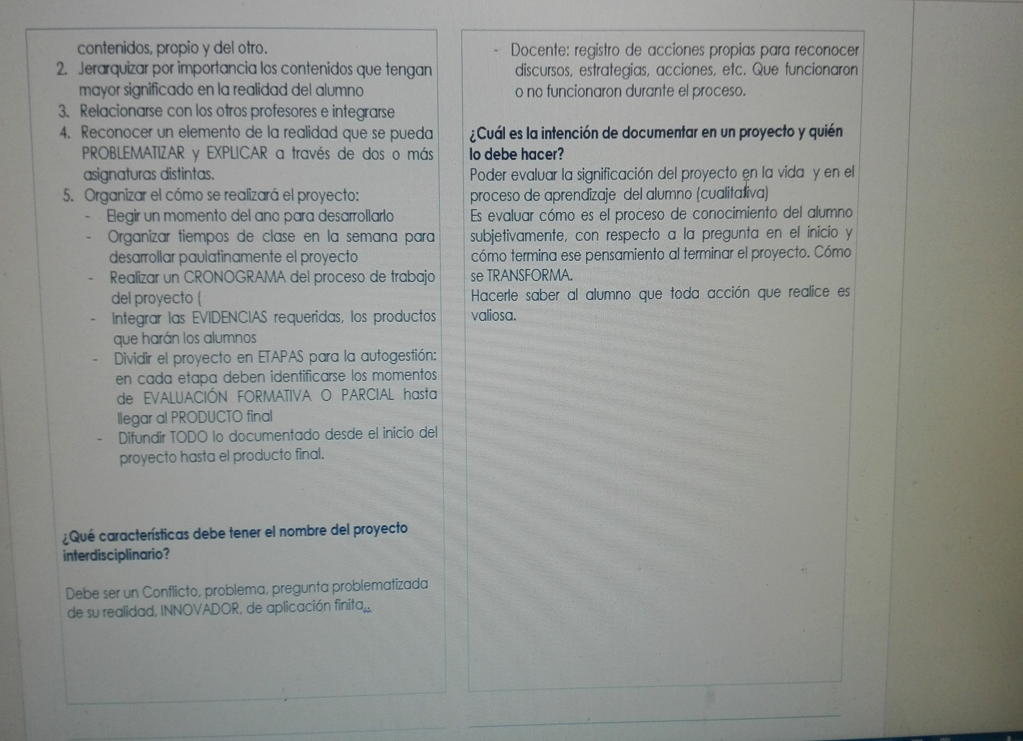

Slide 17
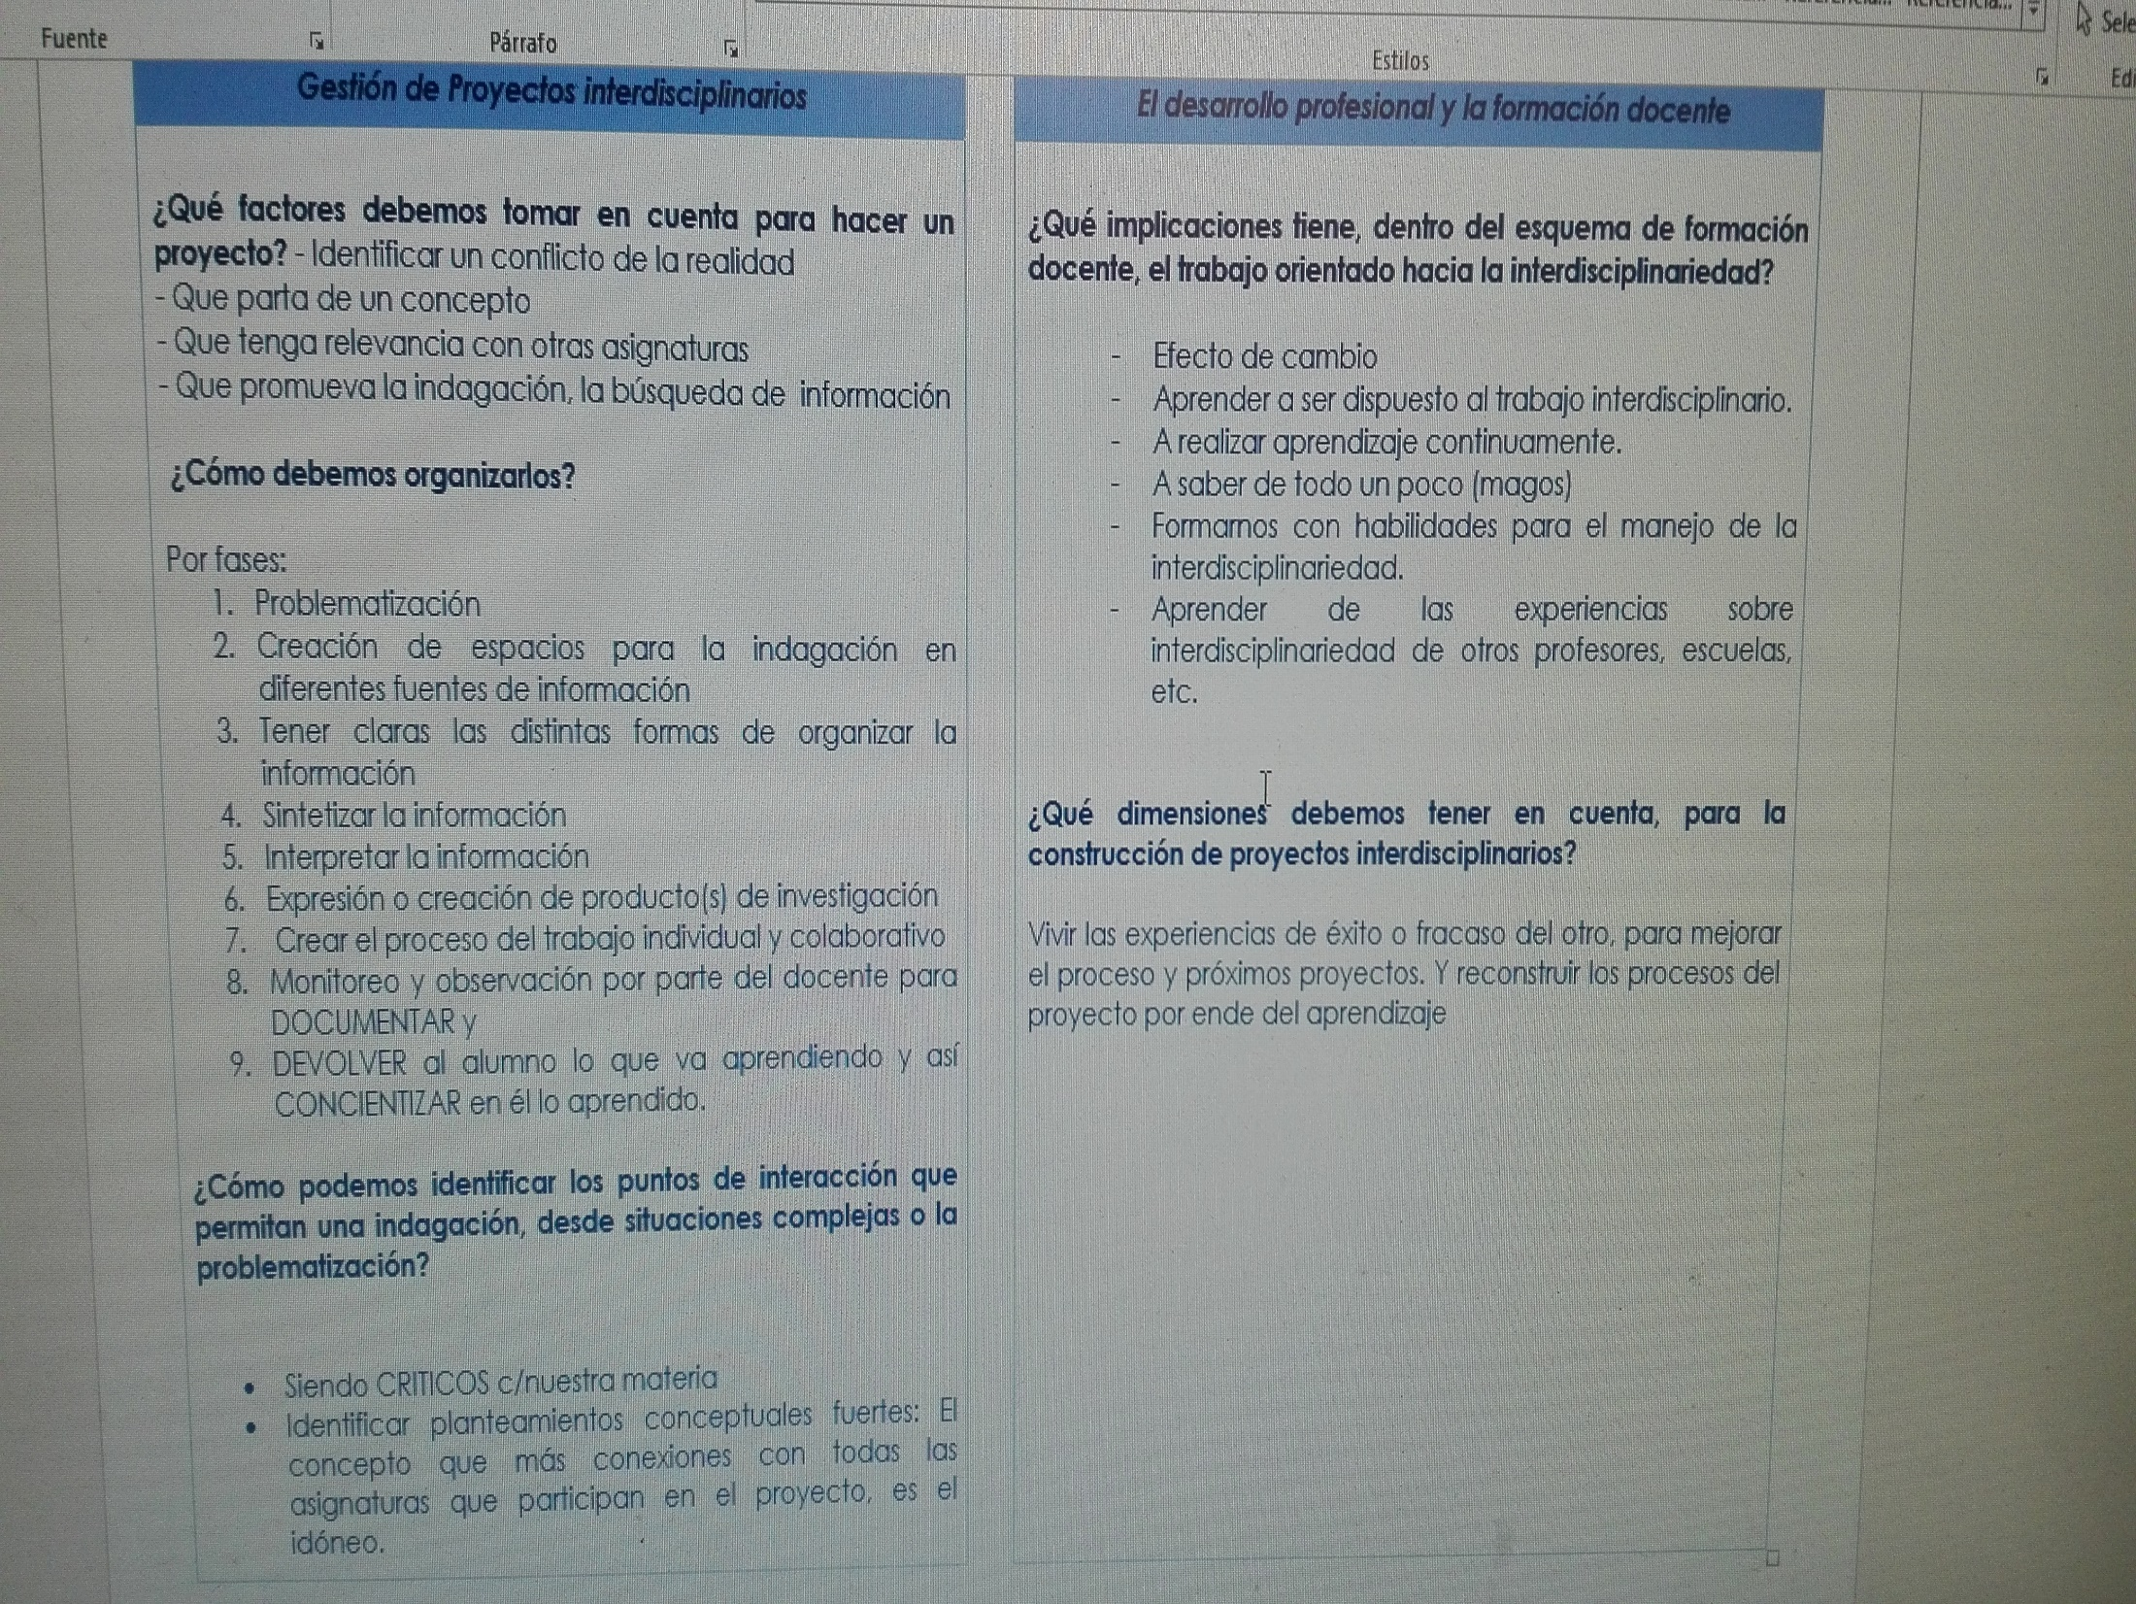

Slide 18
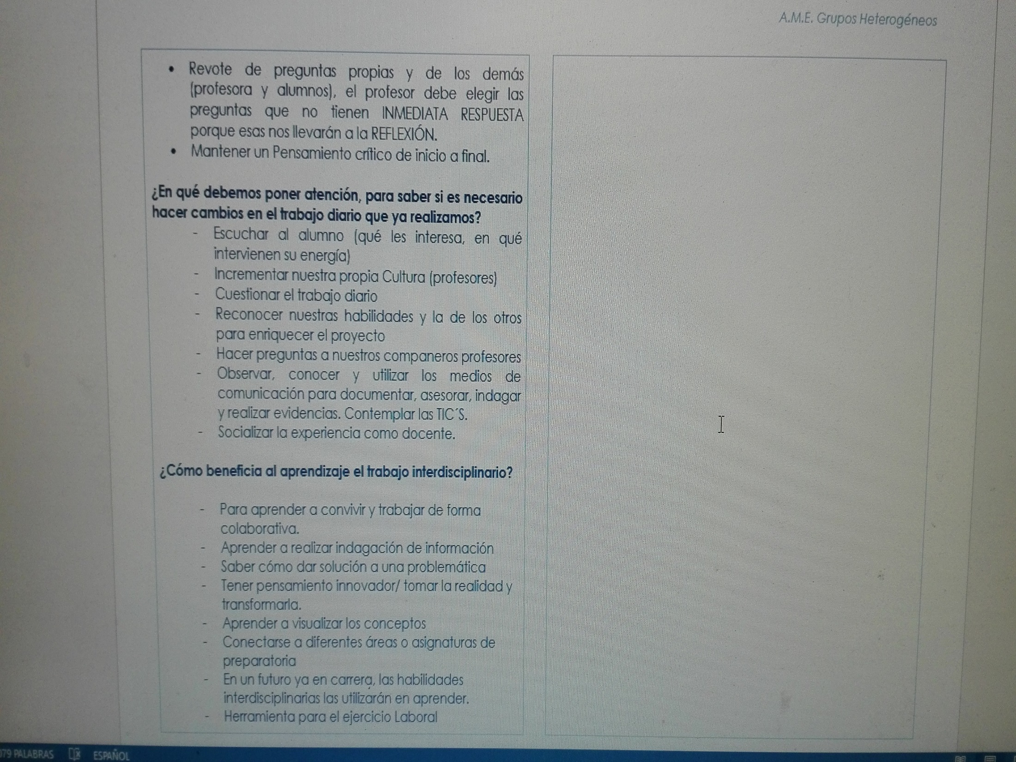

Slide 19
Producto 7 experiencias de éxito

Slide 25
Producto 8 estructura del proyecto

Slide 26

Problemática social en los adolescentes y la sexualidad
Introducción
El presente proyecto está inserto en las materias de:
Morfología: embarazos adolescentes, negligencia médica durante el parto y puerperio, violación;
Derecho: derechos humanos, derechos a la salud y reproductivos, delitos sexuales;
Estadística: registro de violaciones de derechos humanos en adolescentes embarazadas, clasificación del derecho a la salud y las negligencias médicas y estadísticas de los delitos sexuales
El público al que se dirige son: los jóvenes que cursan el sexto grado de preparatoria, porque las materias mencionadas están incluidas en el plan de estudios de ese grado escolar.
El objetivo general del proyecto
Concientizar a los estudiantes acerca de la problemática social y las consecuencias de no ejercer una sexualidad responsable, por medio del conocimiento de los conceptos fundamentales de Morfología, Derecho y Estadística, específicamente en lo referente a los temas antes señalados.
Los objetivos particulares son:
Identificar las características de cada una de las materias en cuestión.
Analizar y Participar en actividades que faciliten la comprensión de los conceptos.
Evaluar si el proyecto y las actividades fueron eficientes para el aprendizaje del alumno.
Los recursos materiales necesarios para el curso son computadora, internet, Tablet, links y ambientes virtuales de aprendizaje.
En el presente proyecto se realizara
El diseño de una página web, haciendo uso de la tecnología, el cual se llevó a cabo desde un enfoque pedagógico, didáctico y educativo, a través de la creación de una página de internet.
Un ambiente virtual de aprendizaje es un entorno de aprendizaje mediado por tecnología, lo cual transforma la relación educativa, ya que la acción tecnológica facilita la comunicación, el procesamiento, la gestión y la distribución de la información, agregando a la relación educativa, nuevas posibilidades y limitaciones para el aprendizaje.
Con esta modalidad en línea se pretende asegurar un enlace óptimo de los materiales de estudio con el alumno a través del uso de las nuevas tecnologías de información y comunicación y el logro de su aprendizaje independiente en cualquier lugar y tiempo, así como para la mejora continua del proceso educativo.

Slide 27
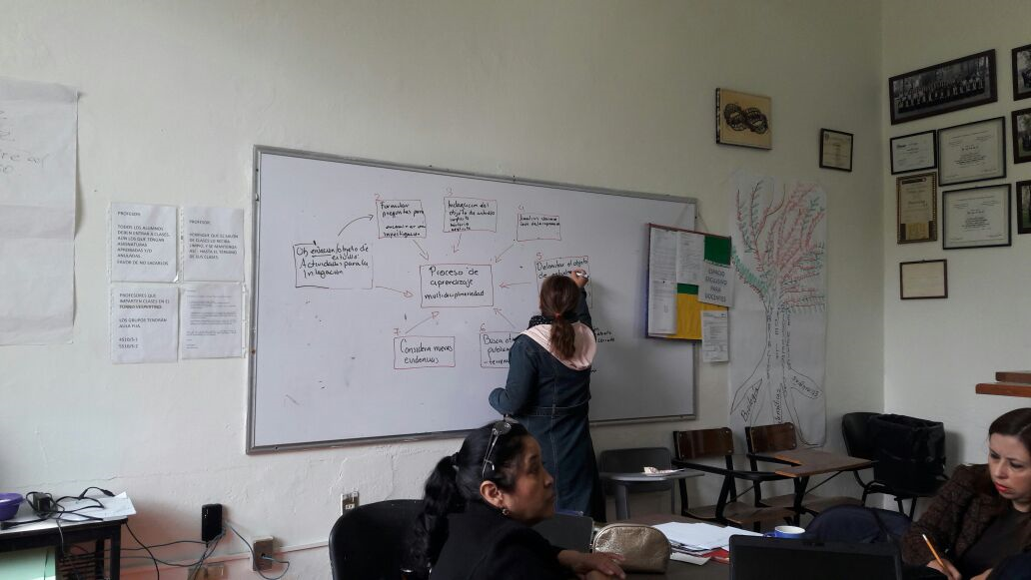
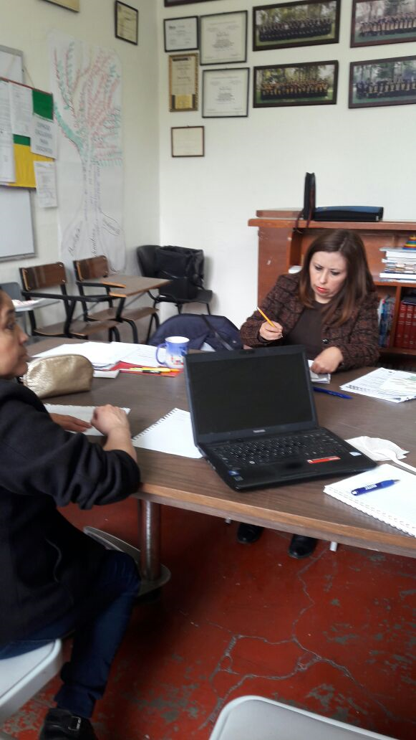
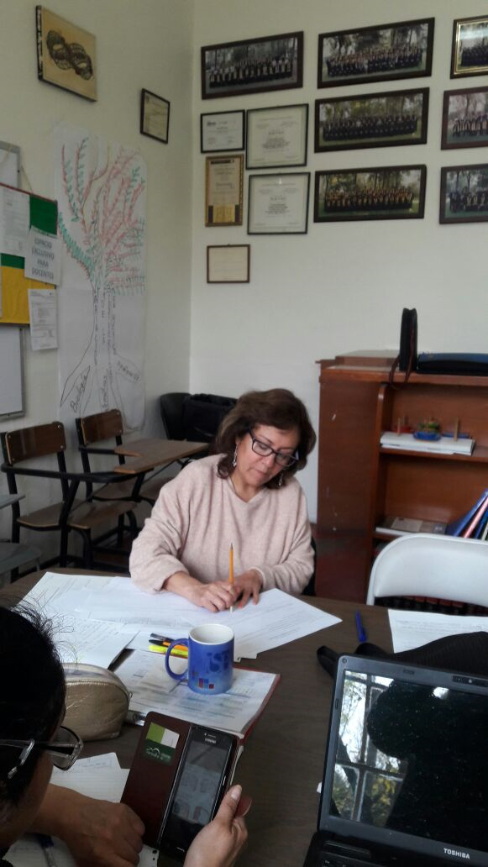
Producto 9 Fotos

Slide 28
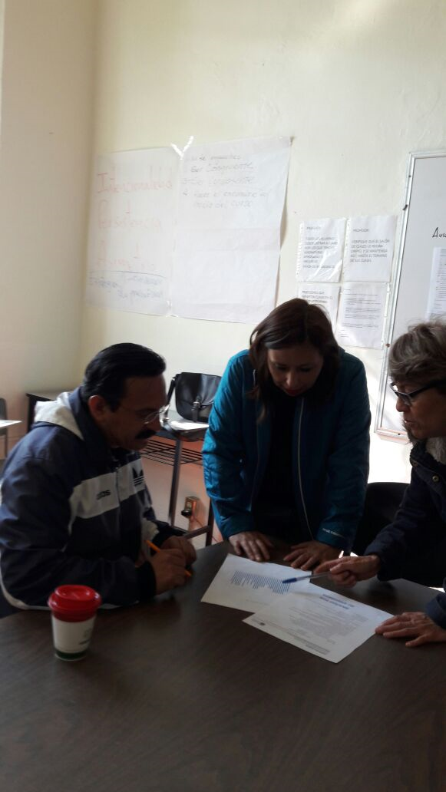
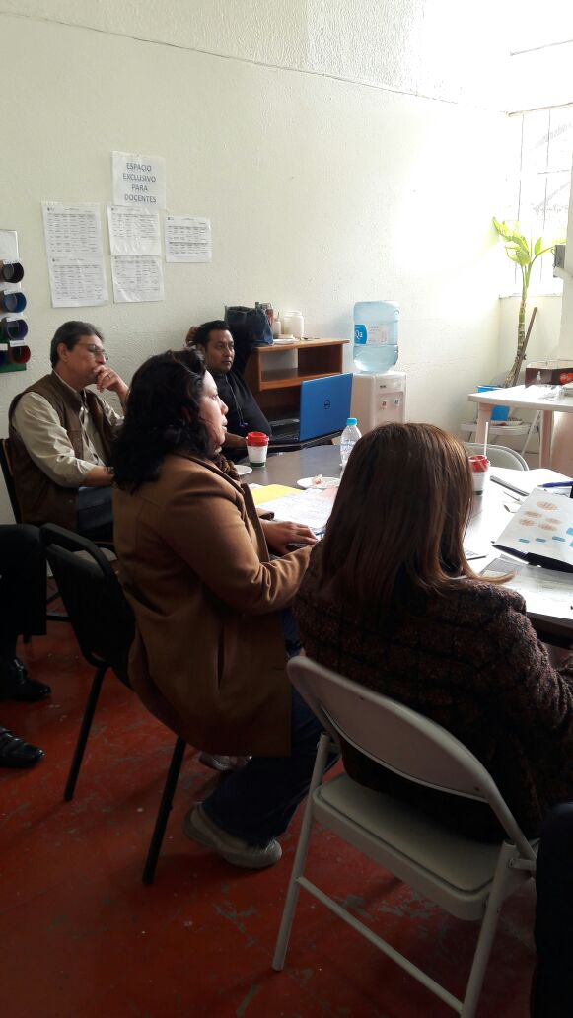
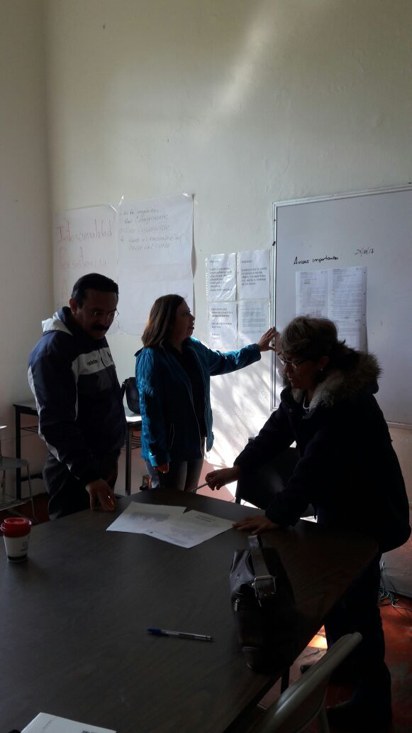
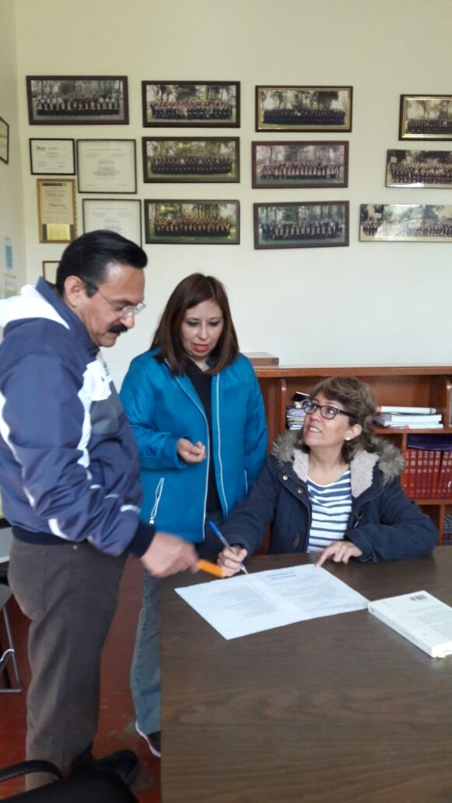

Slide 29
3° REUNIÓN DE TRABAJO

Slide 30
PRODUCTO 10 EVALUACIÓN, TIPOS, HERAMIENTAS Y PRODUCTOS DE APRENDIZAJE

Slide 31
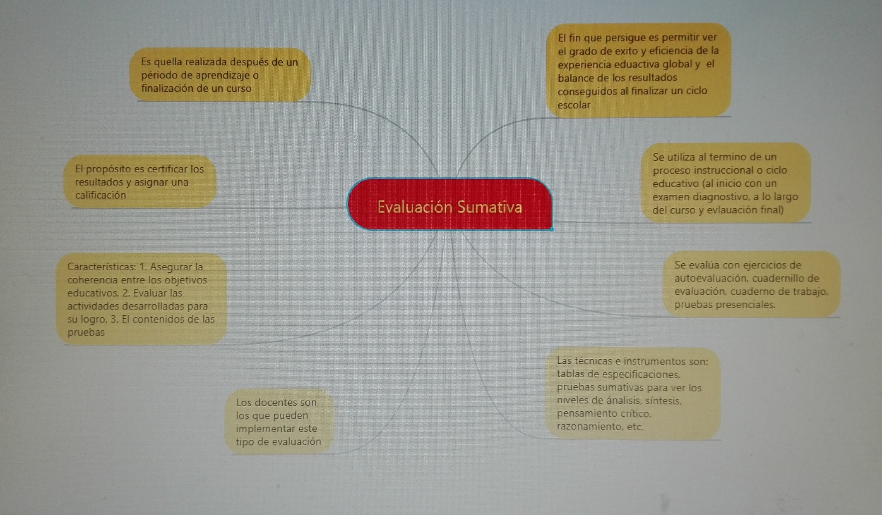
García Aretio Lorenzo, (2001) De la teoría a la práctica, Madrid, España, UAEH
Díaz F. Barriga A. (2002) Tipos de evaluación, en Estrategias Docentes para un Aprendizaje Significativo: una interpretación constructivista; México: McGraw

Slide 32
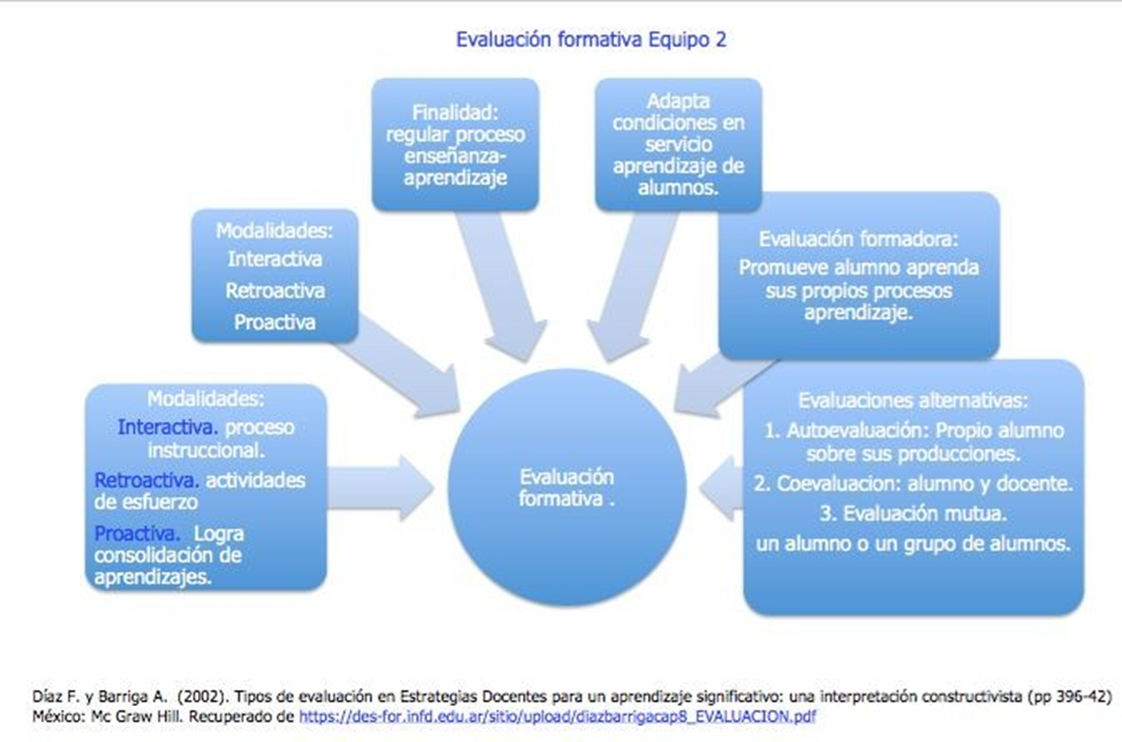

Slide 33
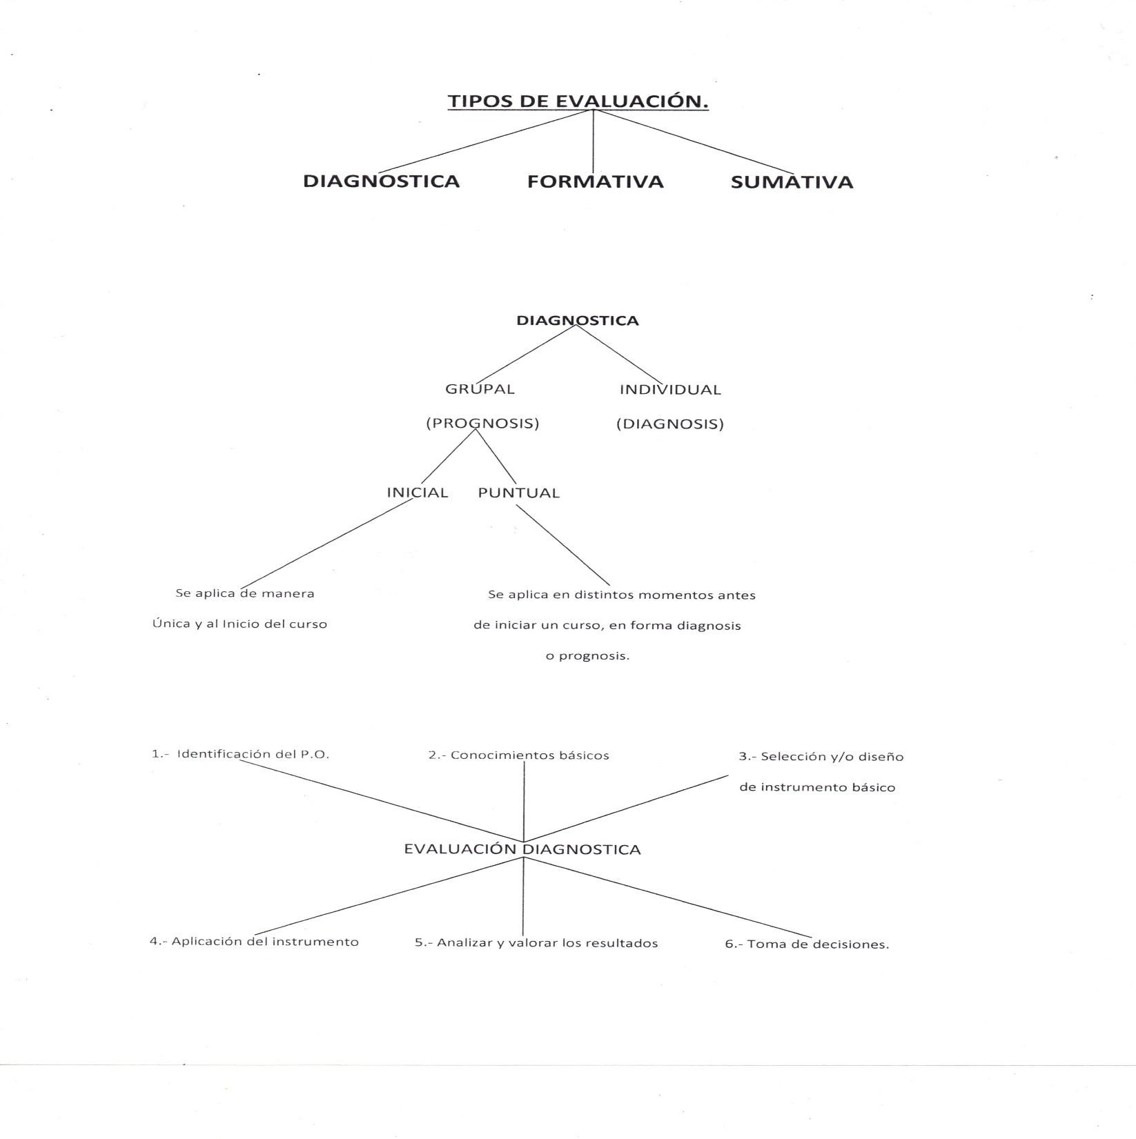

Slide 34
Producto 11 evaluación. formatos

Slide 40
Formas de evaluación para el proyecto interdisciplinario

Slide 42
Planeación por sesión para Proyecto Interdisciplinario
Profesores: Rita Rivas Roa, Ricardo Jasso Jaimes, Alma Ivette Trujillo Tamez
Grado: 6°
Fecha de elaboración. 2017 – 2018
Fechas de aplicación. 2020 -2021
Nombre del Proyecto. Problemática social en los adolescentes y la sexualidad
Asignaturas involucradas.
Agregar o disminuir casillas según necesidades.
Temas selectos de Morfología
Probabilidad y Estadística
Derecho

Slide 43
Conceptos clave del proyecto por asignatura.
Agregar o disminuir casillas según necesidades.
1 | 2 | 3
Embarazos en adolescentes Negligencia médica durante el parto y puerperio Violación | Derechos humanos Derecho a la salud y reproductivos Delitos sexuales | Registro de violaciones de derechos humanos. Registro de número de adolescentes embarazadas Clasificación del derecho a la salud Estadísticas de delitos sexuales

Slide 44
Sesión1
Asignatura A. Morfología | Asignatura B. Derecho | Asignatura C.
Actividades Plantear el objetivo sobre los embarazos adolescentes Tomando en cuenta los aspectos sociales y los aspectos del derecho referentes a la salud. | PRESENTACIÓN DEL TEMA: Para iniciar el curso veremos como tema inicial, Derechos Humanos, sus características y clasificación Los alumnos discutirán en clase algunas de las violaciones a los derechos humanos que ellos conozcan o tomados de algún medio de comunicación. PRESENTACIÓN DE ESTÍMULO Antes de definir lo que son los derechos humanos los invito a que veamos juntos este video donde se explica de forma sencilla y clara lo que es http://www.youtube.com/watch?v=gBdYXzV-wGU DISCUSIÓN EN UN FORO ¿Qué opinas de lo visto en el video y del tema que se trató en esta sesión? ¿Qué pueden proponer para mejorar al Estado? ¿Qué opinión tienen del video? REFLEXIÓN Como han visto los derechos humanos que regula el Estado y su relación con los individuos y con los demás Estados. EJERCICIO Los alumnos realizarán un cuadro sinóptico de los temas tratados en esta sesión y una actividad de HotPotatoes. CONCLUSIONES Opinen sobre lo que entendieron acerca del tema visto el día de hoy e intercambien puntos de vista sobre lo tratado. CIERRE En la siguiente sesión abordaremos el tema de derecho de la salud. | Bases teóricas fundamentos de manejo de información
Materiales. Buscar información en la biblioteca, películas e internet | Presentación de un video que muestre diferentes violaciones a los derechos humanos | Internet, cuestionarios, tabla de datos

Slide 45
Sesión 2
Actividades Delimitar la información sobre las negligencias médicas apegados a los objetivos que se buscan. | PRESENTACIÓN DEL TEMA: Para iniciar el curso veremos como tema inicial, Derechos a la salud y los derechos reproductivos, sus características y clasificación. PRESENTACIÓN DE ESTÍMULO Antes de definir lo que son los derechos de la salud y reproductivos los invito a que veamos juntos este video donde se explica de forma sencilla y clara lo que es DISCUSIÓN EN UN FORO ¿Qué opinas de lo visto en el video y del tema que se trató en esta sesión? ¿Qué pueden proponer para mejorar? ¿Qué opinión tienen del video? REFLEXIÓN Como han visto los derechos de la salud y reproductivos que regula el Estado. EJERCICIO Los alumnos realizarán un cuadro sinóptico de los temas tratados en esta sesión y una actividad de HotPotatoes. CONCLUSIONES Opinen sobre lo que entendieron acerca del tema visto el día de hoy e intercambien puntos de vista sobre lo tratado. CIERRE En la siguiente sesión abordaremos el tema de , las Penas y Medidas de Seguridad | Integración de datos en datos en tablas de frecuencia y gráficos
Materiales. Copias, lecturas, noticias, videos. | Videos y Plataforma Moodle | Rota folio, PC, Colores (plumones)

Slide 46
Sesión 3
Actividades Sintetizar la información sobre las negligencias médicas durante el embarazo y puerperio. Integrar todos los conocimientos | PRESENTACIÓN DEL TEMA: Para iniciar el curso veremos como tema inicial, las Penas y Medidas de Seguridad, sus características y clasificación Los alumnos discutirán en clase algunas de las violaciones a las leyes y sus consecuencias legales. PRESENTACIÓN DE ESTÍMULO Antes de definir lo que son las Penas y medidas de seguridad, los invito a que veamos juntos este video donde se explica de forma sencilla y clara lo que es DISCUSIÓN EN UN FORO ¿Qué opinas de lo visto en el video y del tema que se trató en esta sesión? ¿Qué pueden proponer para mejorar en las medidas de seguridad y las penas? ¿Qué opinión tienen del video? REFLEXIÓN Como han visto las Penas y Medidas de Seguridad que regula el Estado y su relación con los individuos. EJERCICIO Los alumnos realizarán un mapa mental de los temas tratados en esta sesión y una actividad de HotPotatoes. CONCLUSIONES Opinen sobre lo que entendieron acerca del tema visto el día de hoy e intercambien puntos de vista sobre lo tratado. CIERRE En la siguiente sesión abordaremos el tema de delitos de abuso sexual y violación | Análisis de datos Cálculos de coeficiente de correlación y validación
Materiales. Videos, páginas web, libros. | Utilizar en los buscadores de internet la página de la SCJN y PGJ, videos | PC, ejemplos sugeridos, cuadros de análisis

Slide 47
 | Sesión 4
Actividades Análisis sobre las violaciones y sus consecuencias Analizar los resultados de las actividades Concluir | PRESENTACIÓN DEL TEMA: Para iniciar el curso veremos como tema inicial, Delitos Sexuales sus características y clasificación Los alumnos discutirán en clase algunos casos de abuso sexual y de violaciones y sus consecuencias legales. PRESENTACIÓN DE ESTÍMULO Antes de definir lo que son los Delitos Sexuales, los invito a que veamos juntos este video donde se explica de forma sencilla y clara lo que es DISCUSIÓN EN UN FORO ¿Qué opinas de lo visto en el video y del tema que se trató en esta sesión? ¿Qué pueden proponer para evitar el abuso sexual y las violaciones? ¿Qué opinión tienen del video? REFLEXIÓN Como han visto Delitos Sexuales. EJERCICIO Los alumnos crearan una historia de abuso sexual que conozcan a través del método de puro cuento y una actividad de HotPotatoes. CONCLUSIONES Opinen sobre lo que entendieron acerca del tema visto el día de hoy e intercambien puntos de vista sobre lo tratado. CIERRE | Generación de resultados y conclusiones
Materiales. Videos, páginas web. | Se presentarán videos donde se habla de los diferentes delitos sexuales | Cuadro de resultados PC

Slide 48
Evaluación.
Registrar cualquier tipo de evaluación que conformará la evaluación final, incluyendo las evidencias de aprendizaje para el seguimiento (en orden cronológico).
Asignatura A. | Asignatura B. | Asignatura C.
Evaluación cuantitativa y cualitativamente durante todo el proceso | Evaluación por desempeño Rubricas Test en línea | Evaluación cualitativa y de conclusiones y cuantitativa de resultados
Conjunta
Evaluación por desempeño Se pretende a través de la aplicación de varios instrumentos de evaluación, medir las actitudes y aptitudes del estudiante como respuesta al proceso educativo; es decir, las demostraciones de los conocimientos, habilidades, destrezas y valores desarrollados, como resultado del proceso educativo y su aplicación en la vida cotidiana Rubrica Permiten evaluar las competencias relacionadas con síntesis, aplicación, crítica, producción de trabajos, etc. Explicitando el mayor o menor dominio de una competencia.

Slide 49
LISTA DE COTEJO:
EVALUACIÓN POR EQUIPO. NOMBRE DEL PROYECTO:
 |  | POND. | PUNTUACION
TRABAJO ESCRITO
PRESENTACIÓN | Hojas blancas | 2
 | Impreso a computadora | 2
 | Portada | 4
 | Hojas numeradas | 2
CONTENIDO | Índice | 1
 | Introducción | 3
 | Desarrollo | 4
 | Conclusiones | 2
TABLA DE FRECUENCIA | Marcas de clase | 2
 | Intervalos de Clase | 2
 | Frecuencia absoluta | 3
 | Frecuencia Relativa | 3
GRÁFICAS | Tipo de grafica | 3
 | Títulos y etiquetas | 3
 | Marcadores de tendencia | 4
MEDIDAS DE TENDENCIA CENTRAL | Media | 4
 | Moda | 3
 | Mediana | 3
MEDIDAS DE DISPERSIÓN | Desviación Media | 2
 | Desviación Estándar | 4
 | Varianza | 4
RESULTADOS | Tabla de comparación | 3
 | Coeficiente de variación | 3
 | Conclusión | 4
SUB TOTAL |  | 70
PRESENTACIÓN
Power Point |  | 2
Introducción |  | 3
Desarrollo: Tres ejemplos con ilustraciones. |  | 15
Conclusiones |  | 5
El equipo está preparado con su presentación e inicia a tiempo. |  | 1
15 minutos de exposición Si excede el tiempo - 4 Si le sobra tiempo - 4 |  | 2
Todos los miembros del equipo participan Por cada miembro que no participe - 5 |  | 2
SUB TOTAL |  | 30
TOTAL |  | 100 PUNTOS

Slide 50
Producto 12 evaluación. Formatos

Slide 58
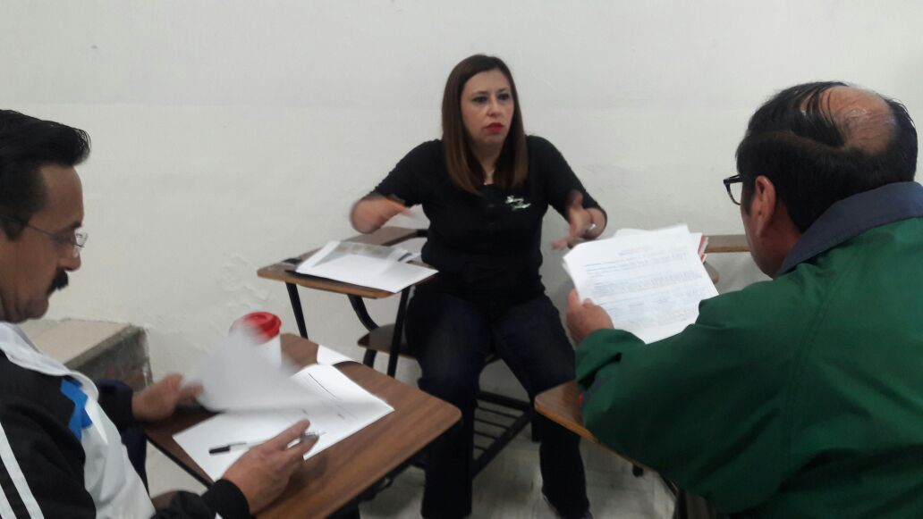
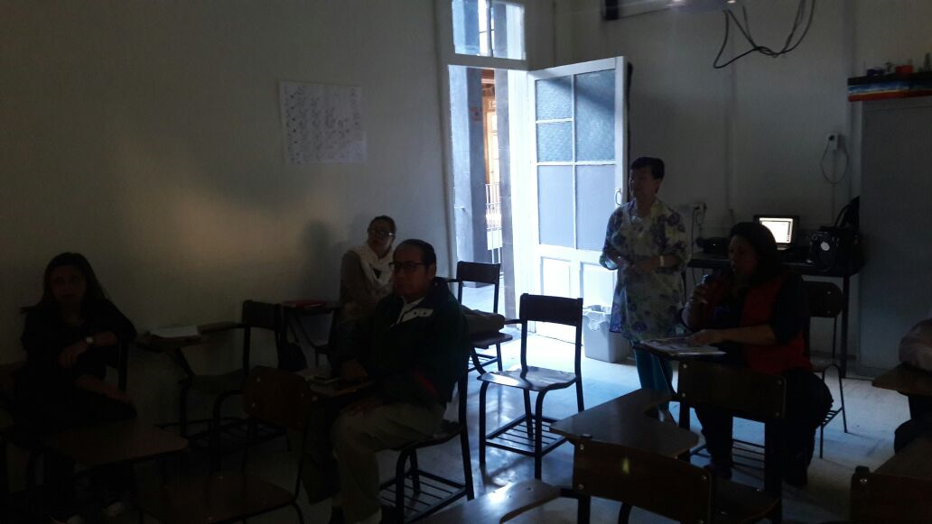
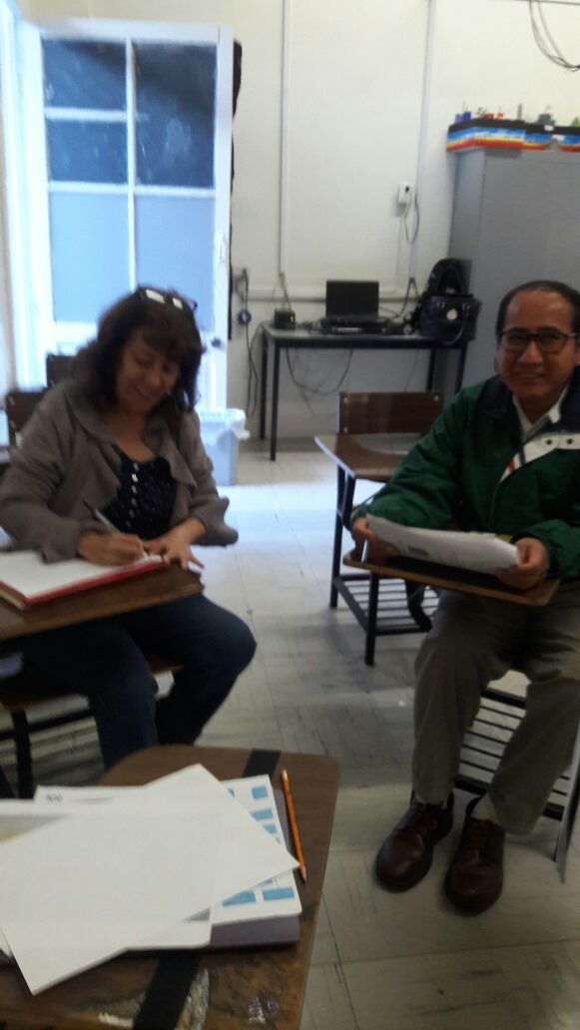
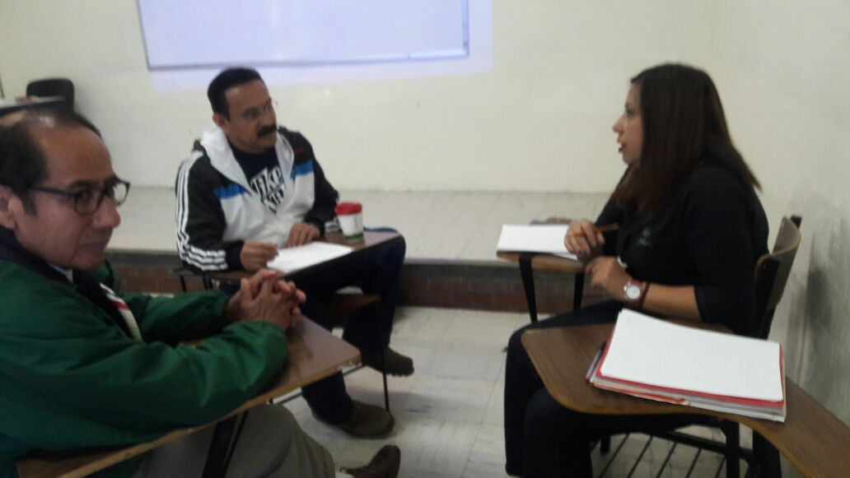
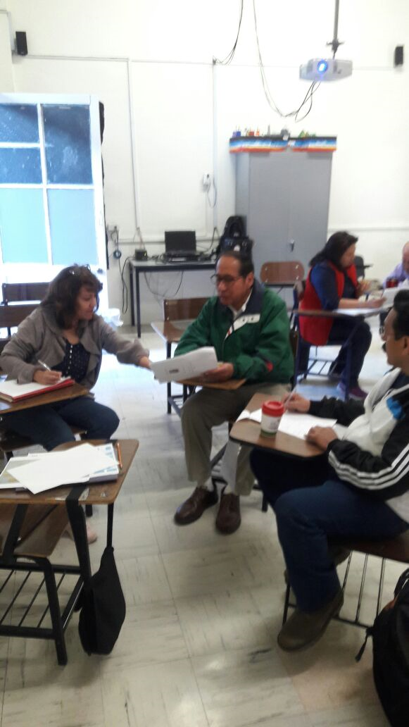
Fotos

Slide 59
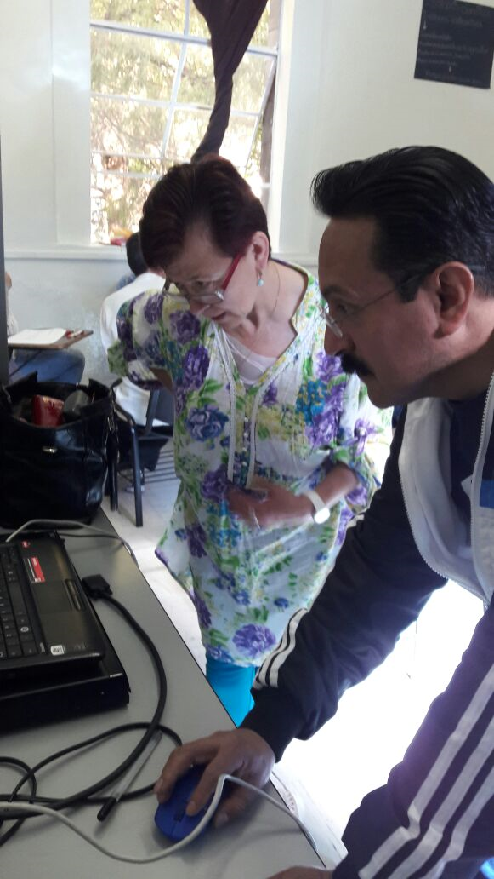
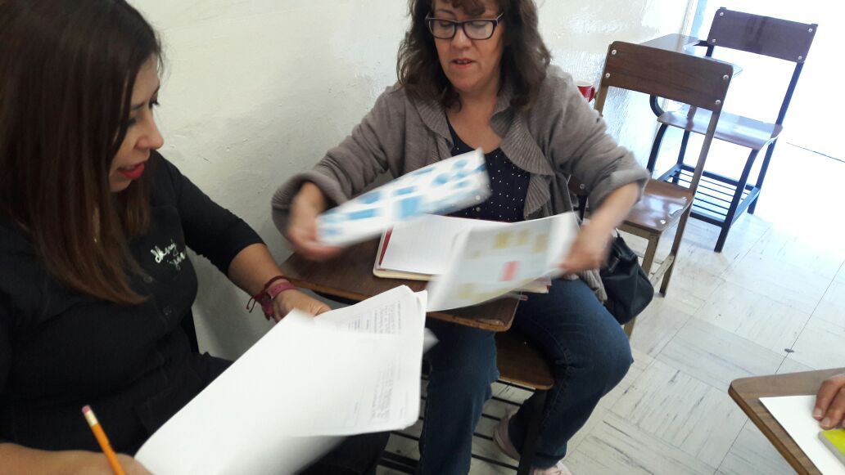
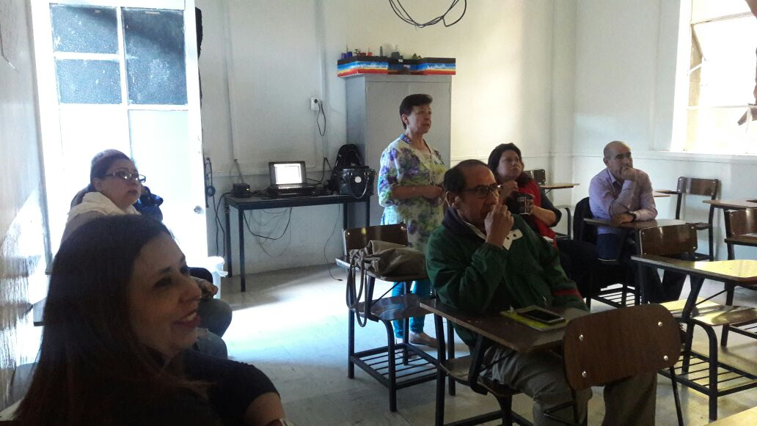

Slide 60
Conclusiones de la reunión de zona
REFLEXION
Conclusiones de la 3ª Reunión de Conexiones de la Zona I ENP, llevada a cabo en el Colegio Alejandro Guillot
1. Trabajo Cooperativo de los Maestros
AVANCES | TROPIEZOS | SOLUCIONES O PROPUESTAS
Se da el trabajo Cooperativo. Se da la sinergia entre equipos. Los maestros se dan cuenta de la relación entre materias. Apertura y colaboración por parte de los docentes. Se ha fomentado el compañerismo compartiendo ideas y estrategias de trabajo. Los profesores están más enfocados en el trabajo interdisciplinario. | Romper con paradigmas. Es difícil que coincidan en horarios para establecer acuerdos. No hay tiempo para reunirse y ponerse de acuerdo en la logística. Maestros compartidos con secundaria o que laboran en otras instituciones. Resistencia al cambio. Falta de interés en el proyecto, ya que se considera como trabajo extra. Complicaciones con la plataforma. | Seguir trabajando con los docentes de forma más sistemática y sin carga de trabajo. Buscar espacios como el cierre del ciclo escolar para llevar a cabo dicha actividad. Un proyecto por ciclo escolar y por materia. Reuniones similares a las juntas de consejo de la SEP para el trabajo con docentes. Uso de la tecnología: Google Drive.

Slide 61
2. Proceso de planeación de las propuestas para proyectos interdisciplinarios.
AVANCES | TROPIEZOS | SOLUCIONES O PROPUESTAS
Mayor disposición de los docentes. Conocer programas de otras materias y afinidades. Habilidad docente Se definió la metodología y los productos finales del trabajo interdisciplinario. Los programas se llenan de forma individual, ahora es en convergencia con varias materias. | Directrices del proyecto se establecieron ya iniciado el curso y no hubo la planeación adecuada de las actividades. Sismo Maestros en distintos grados En matrículas pequeñas dificulta el número de proyectos. Formatos rígidos y explicaciones muy rebuscadas. No todos los grupos trabajan al mismo ritmo. Existe incertidumbre de los productos realizados ya que no hay retroalimentación. | A través de la DGIRE buscar momentos específicos de trabajo a lo largo del ciclo escolar, como el indicado el día de la interdisciplinariedad. Proyecto por grado / materia Un viernes al mes ayuda a organizar y coincidir en tiempos, al menos durante el tiempo que arranca el proyecto. Sirvió mucho ver proyectos exitosos como ejemplos.

Slide 62
3. Puntos a tomarse en cuenta para la implementación de proyectos interdisciplinarios.
AVANCES | TROPIEZOS | SOLUCIONES O PROPUESTAS
Coincidencia de programas Intereses comunes. Trabajar colaborativamente con compañeros. Se tienen más opciones metodológicas. Se rompieron paradigmas | Tiempos / horarios Características del alumnado ya que en teoría ya manejan trabajo por proyectos por modelo educativo de SEP. No hay madurez por parte de los alumnos para la responsabilidad de proyectos. Rotación de profesores. No hay calendarios de todo el proyecto y no ha podido realizarse una planeación real. | Proyecto por grado o por materia, no por docente. Delimitar alcances para que la mayor parte de los proyectos se lleven en clase. Uso de la tecnología. Establecer estrategias para avanzar en los objetivos de los profesores.

Slide 63
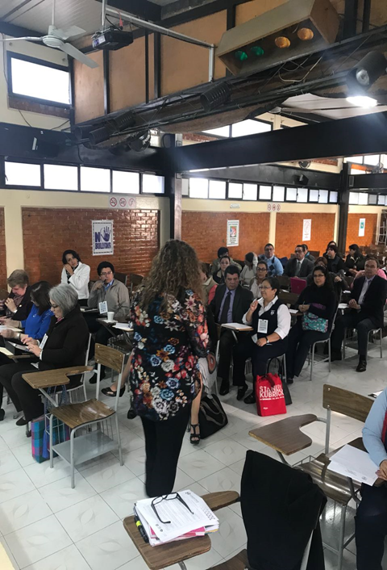
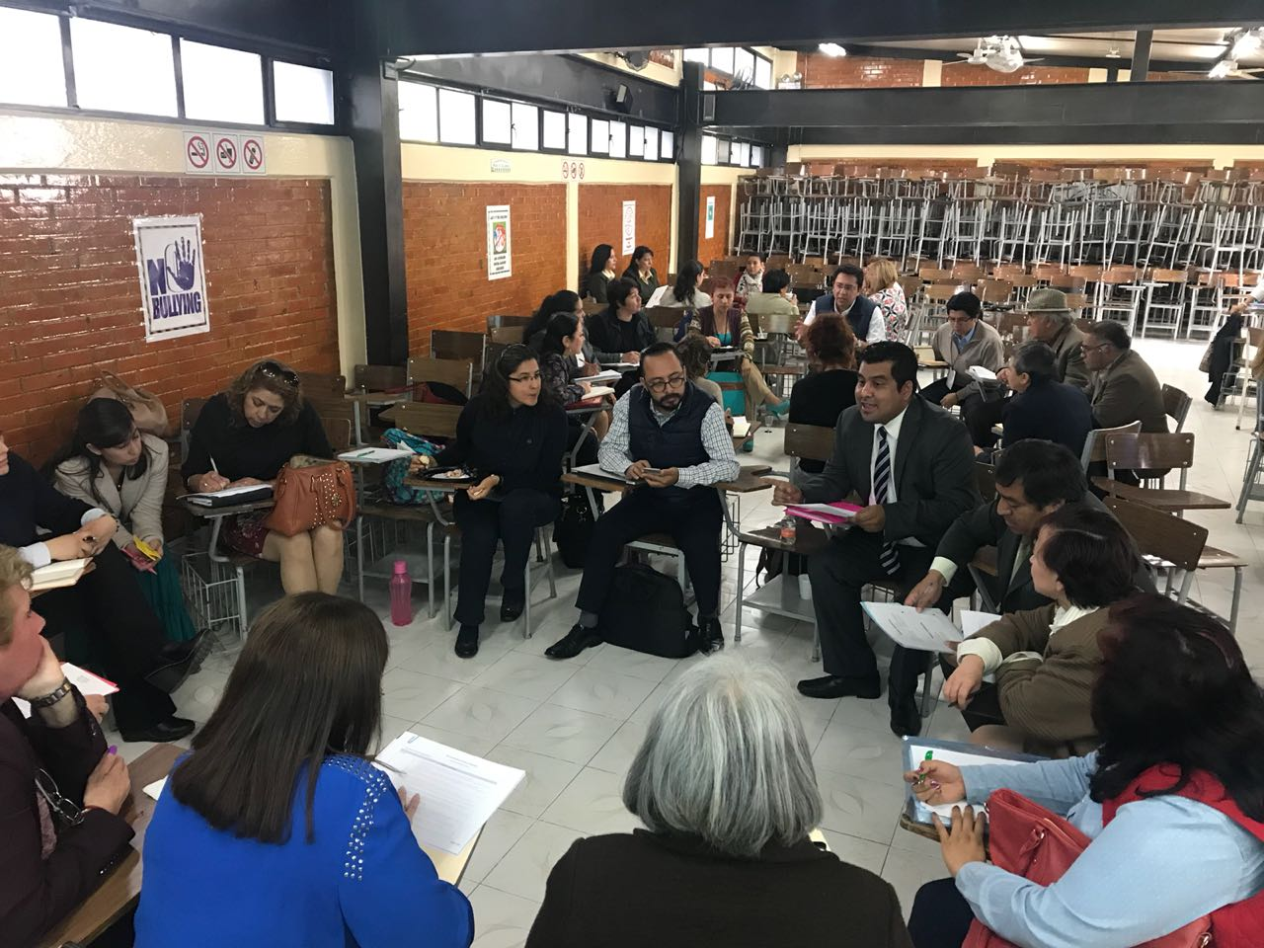
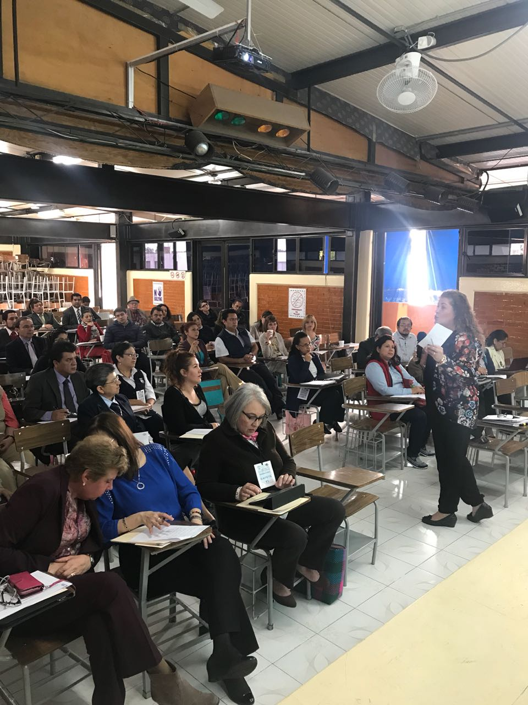
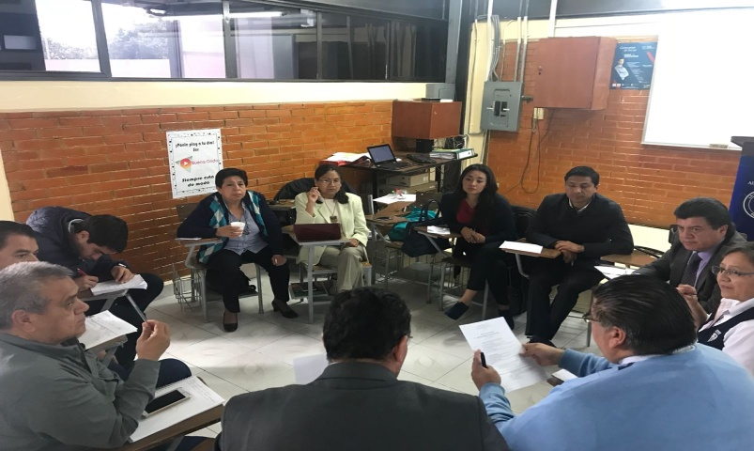
fotos

Slide 64
4° REUNIÓN DE TRABAJO

Slide 65
Producto 13. lista. Pasoso para una infografía

Slide 66
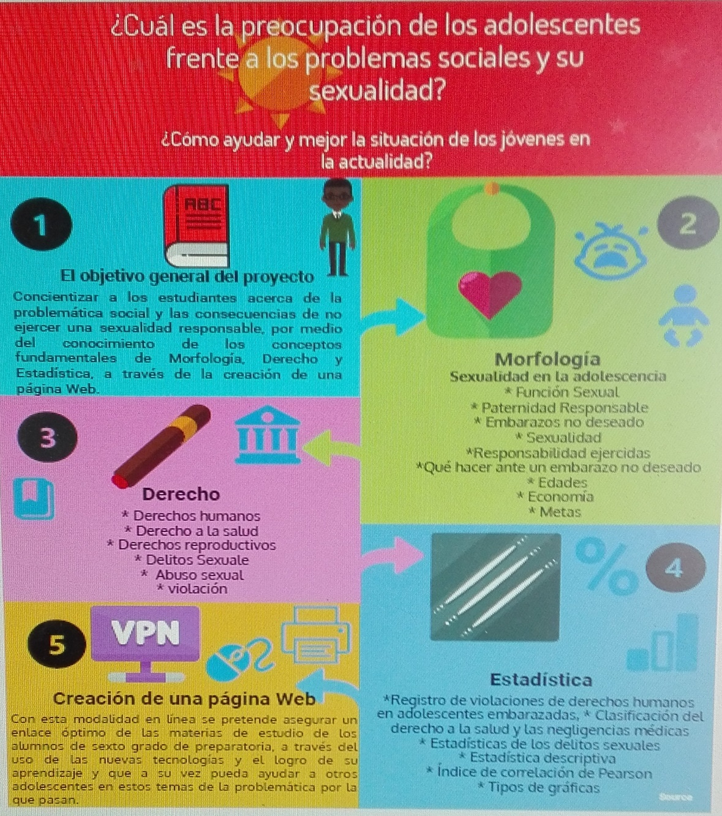
Producto 14 infografía

Slide 67
Producto 15 reflexiones personales
REFLEXIÓN PERSONALES SOBRE EL PROCESO DE CONSTRUCCIÓN DEL PROYECTO INTERDISCIPLINARIO
¿Cuáles fueron las tres principales dificultades propias, para la construcción del proyecto interdisciplinario?
El poder ponernos de acuerdo las tres profesoras con horarios distintos y cada uno tener a su vez otro trabajo en otras instituciones.
En algunos casos el retraso de alguno de los profesores para entregar el trabajo o entregarlo incompleto.
A veces no se entendían bien las instrucciones de lo que debíamos hacer y varias veces tuvimos que preguntar y corregir algunos trabajos ya hechos.
¿De qué forma las resolviste?
Abrir un chat de WhatsApp donde continuamente nos comunicábamos o vernos en cierto tiempo para poder ponernos de acuerdo respecto a la temática del proyecto y enviándonos la información por correo.
¿Qué resultados obtuviste y como se evidencian estos?
Un buen resultado tal vez no como quisiéramos pero ha salido bien y a tiempo, con lo que hemos presentado en la plataforma del proyecto de conexiones
¿Qué aspectos crees que puedes seguir trabajando en ti para obtener mejores resultados?
La paciencia respecto a los tiempos de los otros profesores.
¿Qué de lo aprendido en el proceso repercute de forma positiva en tus sesiones cotidianas de trabajo?
Lo que he aprendido durante todo este proceso es en acoplarme a los tiempos de los otros profesores, a ver, escuchar y aceptar las opiniones diferentes a las que uno tiene.
¿De qué manera?
Siendo más comprensiva en cuanto a que cada uno de nosotros tiene sus tiempos y sus opiniones sobre cómo deben hacerse las cosas.
Alma Ivette Trujillo Tamez - Derecho
REFLEXION PERSONAL
Las dificultades a las que nos enfrentamos:
La disponibilidad de tiempo de cada uno de los profesores.
El tener una hora en la que coincidamos todos
Darnos cuenta que no existen otras materias más importantes que otras
El ver que no tenemos la verdad absoluta como creemos
Conexiones viene a enseñarnos en trabajo en equipo, primero en nosotros los profesores para posteriormente aplicarlo en los grupos.
Con esta integración estaremos logrando un aprendizaje en el alumno más completo de conocimientos.
Dándonos cuenta que un tema nos lleva a tener varias aplicaciones en las diferentes asignaturas.
Rita Rivas Roa – Temas selectos de Morfología

